Slide 1

大气科学学院本科课程
大气物理学
王 治 厅
wangzt@lzu.edu.cn
兰州大学大气科学学院

Slide 2
第二章 地球大气的成分及分布
2.1 干洁大气
2.2 大气中的水汽
2.3 大气气溶胶

Slide 3
第二章 地球大气的成分及分布
重 点
干、湿空气的状态方程
大气湿度的表示方法及相互转换
3. 一些主要痕量成分的分布特征及在大气过程中
的作用

Slide 4
2.1 干洁大气
干洁大气：除水汽以外的纯净大气，简称干空气。
1. 干空气成分的分类——浓度法
气体浓度的表示方法
绝对浓度：kg/m^3, mg/m^3， ug/m^3
相对浓度：混合比（体积混合比，质量混合比）
ppm：part per million 百万分之 10^-6
ppb： part per billion 10亿分之 10^-9
ppt： part per trillion 万亿分之 10^-12
ppmv： part per million by volume 百万分之 10^-6
ppmm： part per million by mass 百万分之 10^-6

Slide 5
2.1 干洁大气
1. 干空气成分的分类——浓度法
(1) 主要成分：浓度>300 ppmv，如N₂，O₂，Ar，CO₂
(2) 微量成分：浓度1~20ppmv，如CH₄
(3) 痕量成分：浓度<1ppmv，如O₃，H₂，氮氧化物，硫化物

Slide 6
2.1 干洁大气
2. 干空气成分的分类——平均停留时间
平均滞留时间：该种成分的所有分子更新一次所需的时间，即“平均寿命”。
(1) 准定常成分：平均寿命>1000a，N2, O2, Ar,He,Ne,Kr,Xe
(2) 可变成分：平均寿命几年~几十年，CO2，CH4, N2O，
CFCs等
(3) 快变成分：平均寿命<1a，如O3、OH、碳、硫、氮的化合物

Slide 7
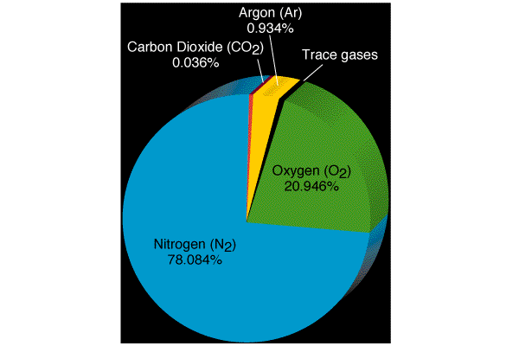

Slide 8
一、碳的化合物
1. CO₂
◆ 最重要的温室气体
◆ 主要的源：矿物燃料的燃烧和工业排放，
死亡生物体的腐败和呼吸作用。
呼吸作用： [CH2O]n+nO2=nCO2+nH2O
◆ 主要的汇：海洋，植被
高纬度海洋是汇，低纬度热带海洋是源，总体而言是汇。
光合作用： nCO2+nH2O=[CH2O]n+nO2

Slide 9
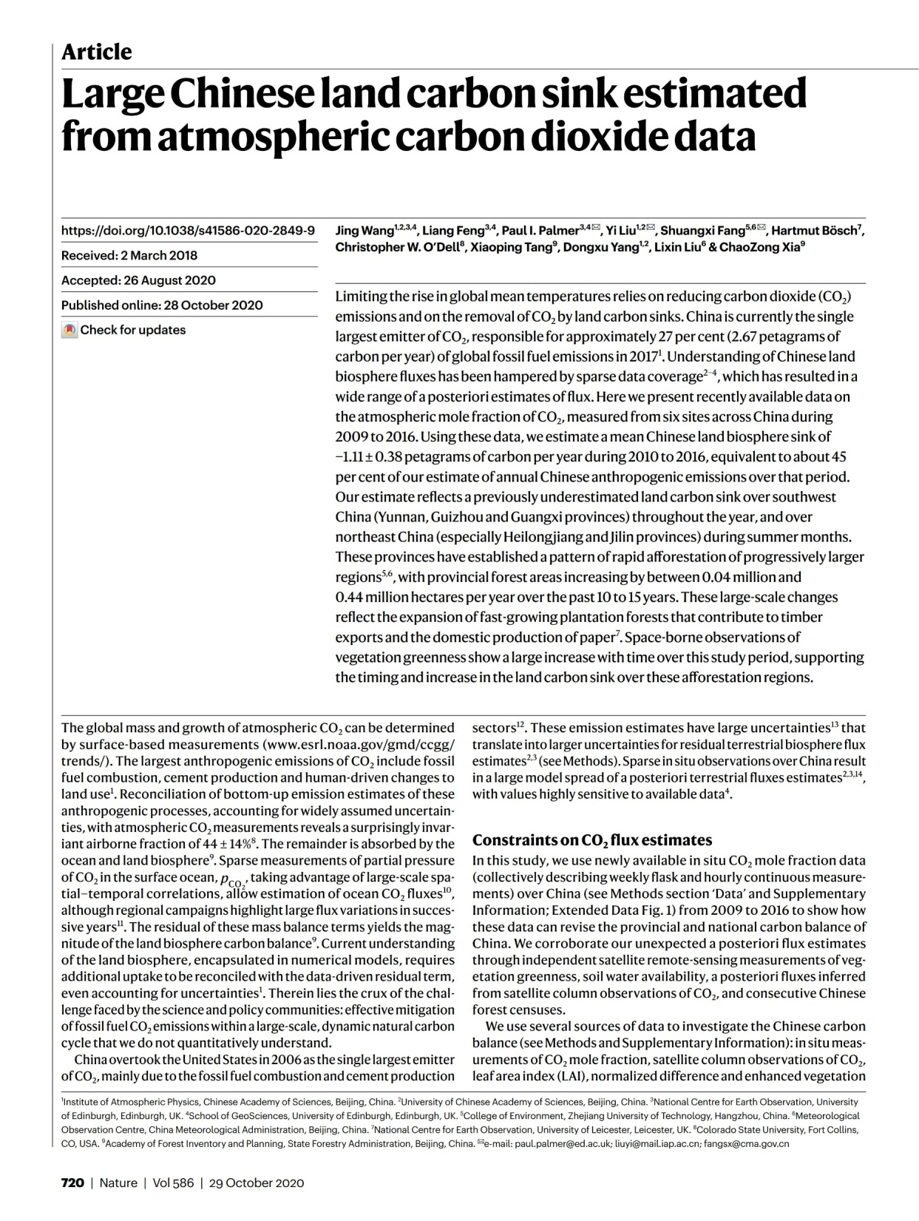

Slide 10
一、碳的化合物
2. CH₄
◆ 重要的温室气体
◆ 主要的源：生物体腐败后被细菌分解生成，
天然气和污水，工业废水。
◆ 汇：是一种化学活性气体
对流层: CH₄ + OH → CO₂ + H₂O
平流层: OH, Cl, O(¹D)的破坏。
◆ 在对流层内均匀混合，当前浓度约1.8 ppmv

Slide 11
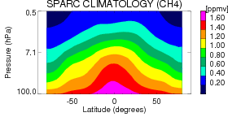
一、碳的化合物
CH₄ 的分布

Slide 12
一、碳的化合物
_{3. 氟氯化碳化合物}
◆ 重要的温室气体
◆ 性质非常稳定且无毒——制冷剂
◆ 在对流层呈惰性
◆ 在平流层内光化学分解产生Cl，破坏臭氧层

Slide 13
二、臭氧（O₃）
◆ 极大值在20-30 km高度之间
吸收紫外线保护地球
影响平流层对流层的辐射收支
◆ 化学活性气体
◆ 浓度表示方法：ppmm, ppmv, mPa, Dobson Unit (DU)

Slide 14
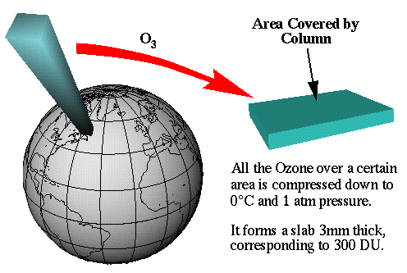
二、臭氧（O₃）
Dobson Unit (DU)
Area covered by
Column
All the ozone over a certain
Area is compressed down to
0ºC and 1 atm pressure
1 Dobson Unit (DU) is defined
to be 0.01 mm thickness at stp
It forms a 3 mm think slab,
Corresponding to 300 DU.

Slide 15

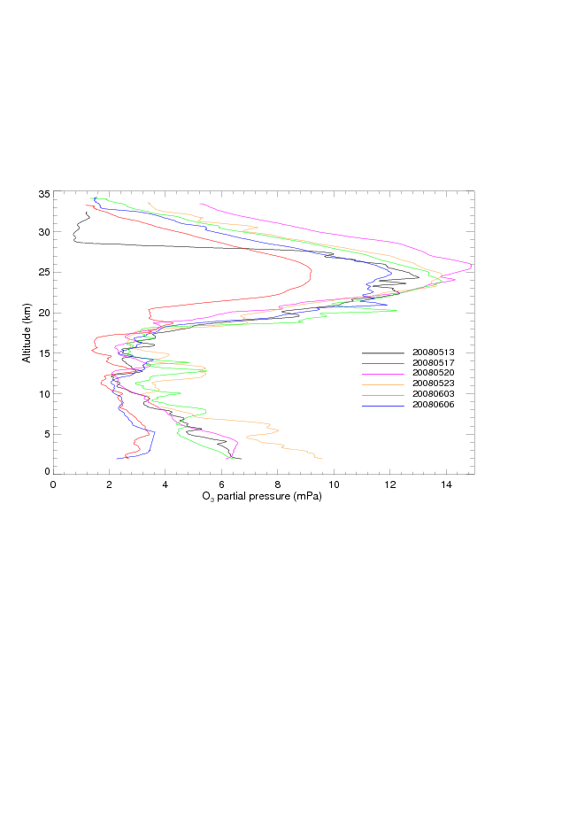
二、臭氧（O₃）
O₃层为什么在平流层中，而非对流层???
臭氧的垂直分布（兰州探空）
近地面层臭氧含量很少
在12-15km以上含量增加的特别显著，在20-30km高度处达到最大值
再往上则逐渐减少，到55km高度上就极小了。

Slide 16


二、臭氧（O₃）
解释平流层臭氧层的基本理论
The first attempt to explain the presence of the ozone layer, i.e,. The region of maximum ozone number density in the lower Stratosphere is made by Chapman in 1930.
Chapman Chemistry---仅考虑氧的光致离解，而不涉及其他气体成分。
O₃的生成： O₂ + hv = 2O
O + O₂ + M = O₃ +M
光化学平衡
O₃的损耗： O₃ + hv = O₂+O
Chapman theory predicts too much ozone in the lower stratosphere.

Slide 17
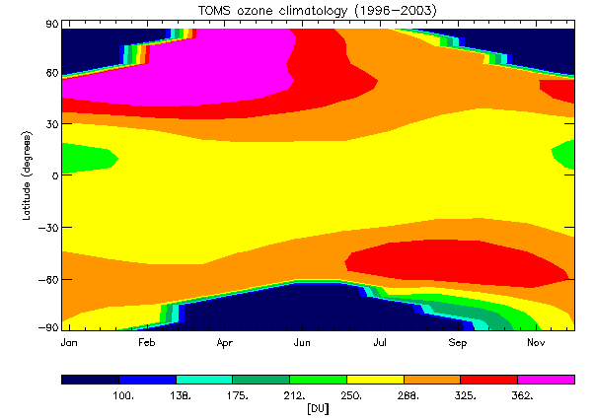
二、臭氧（O₃）
臭氧的季节和纬度变化

Slide 18
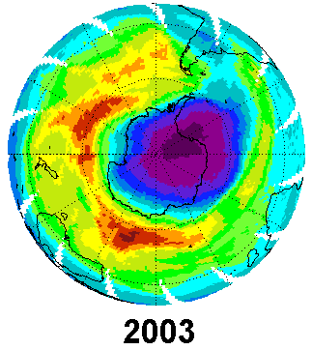
二、臭氧（O₃）
臭氧洞的定义：
（1）臭氧低值区（低于220DU）的范围大，经常超过10⁶ km²；
（2）低值持续时间长，经常为2-4个月。
From web page: http://www.theozonehole.com

Slide 19
二、臭氧（O₃）
臭氧空洞形成机理
（1）动力原因：冬季，极涡冷且稳定
（2）化学原因：催化反应
Cl+O3=CLO+O2
CLO+O=CL+O2
Cl主要来自于CFCs （chlorofluorocarbons）
CFCs在紫外辐射的作用下分解出活性Cl
O3+O=2O2

Slide 20
二、臭氧（O₃）
对流层臭氧
对流层臭氧呈增加趋势；
臭氧是一种强氧化剂，在大气污染过程中起重要作用。例如，能促进二氧化硫的氧化和氮氧化物的转化，从而加速酸雨和光化学烟雾的形成。
重要的温室气体
对流层臭氧的源：
  从平流层以扩散和湍流方式输送来的，对流层顶的间断处是平流层臭氧向对流层输送的主要通道；
  对流层大气中发生的光化学反应。

Slide 21
三、硫的化合物
种类：SO2，H2S，硫酸盐颗粒
主要的源：地球表面，如：土壤的分解，生物体腐烂，
火山喷发，海浪溅起的泡沫
不稳定性：酸雨，凝结核

Slide 22
硫酸盐的干湿沉降是大气酸沉降的主要成分
干沉降过程：指质粒在干的状况下移出大气的过程。包括重力下沉、附粘移出。
湿沉降过程：指质粒受雨雪或云雾滴等影响而下沉到下垫面移出大气的过程。包括凝长下沉、碰并下沉。（云内清除和云下清除）

Slide 23
四、氮的化合物
氮的化合物：NO，NO2，N2O5，N2O3，HNO2，HNO3
主要来源：化石燃料的燃烧（高温条件下燃烧），汽车尾气，
生物体燃烧，闪电，土壤排放
光化学烟雾的先驱物

Slide 24
四、氮的化合物
对流层光化学烟雾的形成机制
形成光化学烟雾的3个必要条件:
① 氮氧化物(NOx=NO+NO2)
② 碳氢化合物 (HC)
③ 太阳紫外辐射(UV)
主要的化学反应:
2NO + O2 --------> 2NO2
NO2+hv --------> NO + O
O+ O2 --------> O3
O3 + NO --------> NO2 + O2
NO(NO2) + H_{m}C_{n} --------> PAN和其他混合物，如RCHO, H2O2
＊PAN: peroxyacetyl nitrate(过氧乙酰硝酸酯); RCHO(醛类)
NMHC(非甲烷烃), volatile organic compounds (VOC) (挥发性有机物).

Slide 25
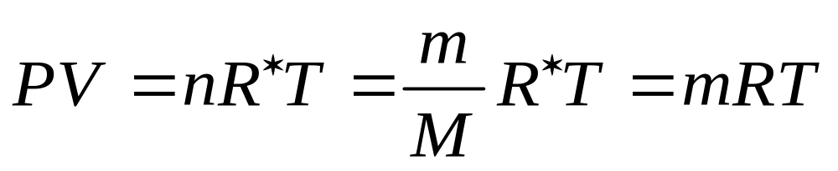
五、干空气状态方程
理想气体状态方程
（R*是摩尔气体常数，R是混合理想气体的比气体常数）
◆ 地球上自然状态下的空气可看作理想气体。

Slide 26
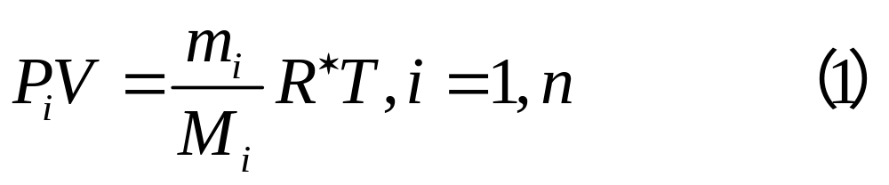
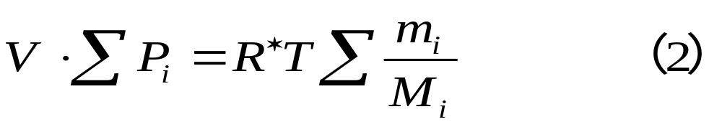
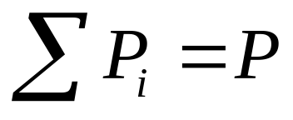
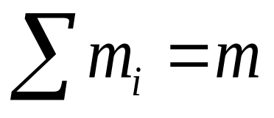
五、干空气状态方程
方程推导
设体积为V、温度为T的干空气中，含有n种气体成分，其中第i种成分的状态方程为：
对以上n个式子求和，有
考虑到

Slide 27
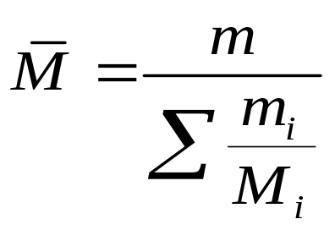
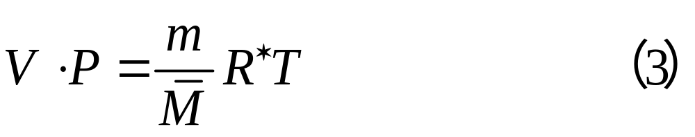

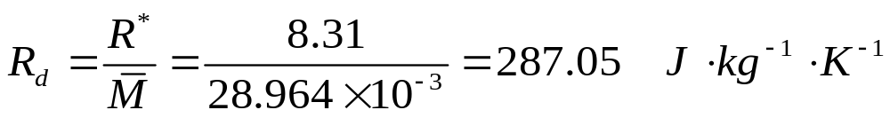
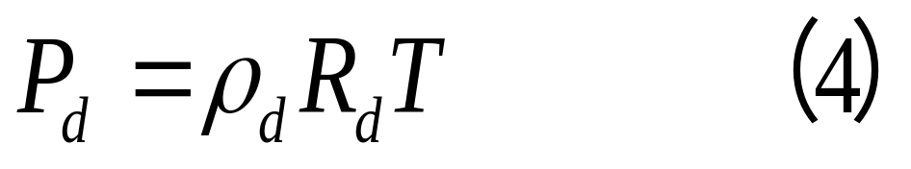
五、干空气状态方程
并令平均摩尔质量
，则有
90 km以下，计算得：
令
R_{d} 称为干空气比气体常数
（3）式可化为

